Slide 1
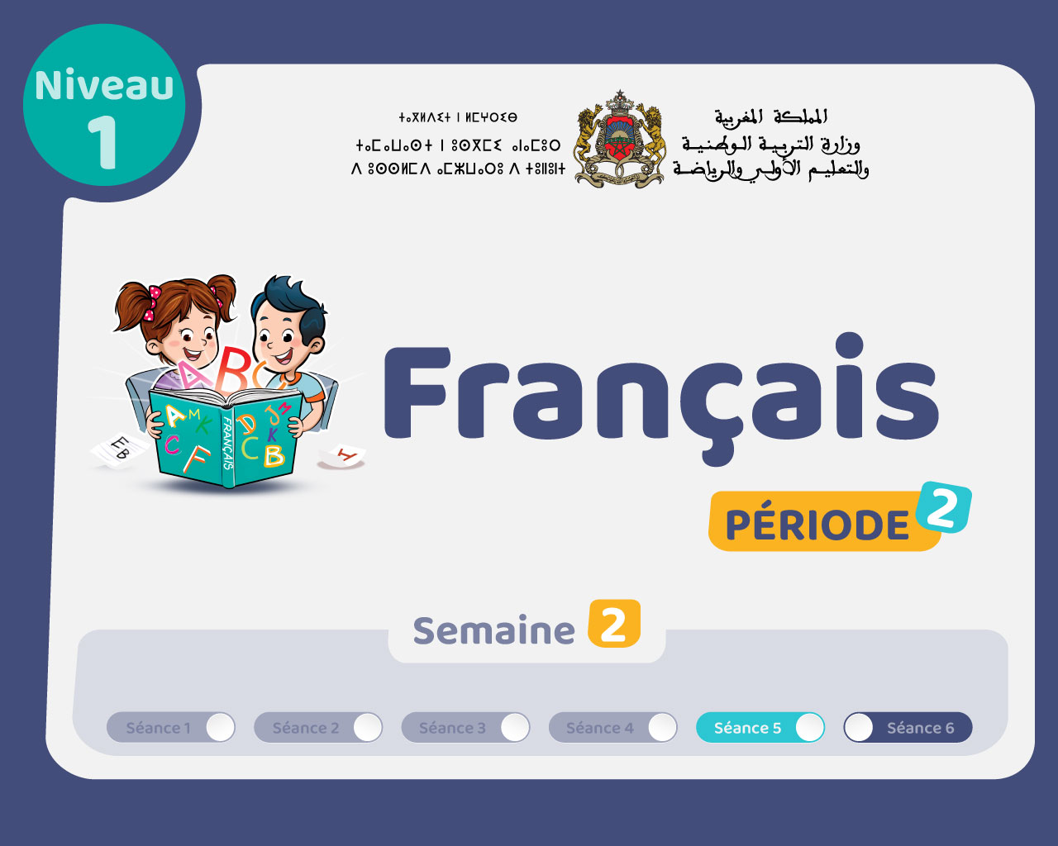

Slide 2

Il convient de lancer le mode diaporama pour la diffusion de la leçon en classe
Réservé à l’enseignant (e)

Slide 3

Pictogrammes
Réservé à l’enseignant (e)

Slide 4
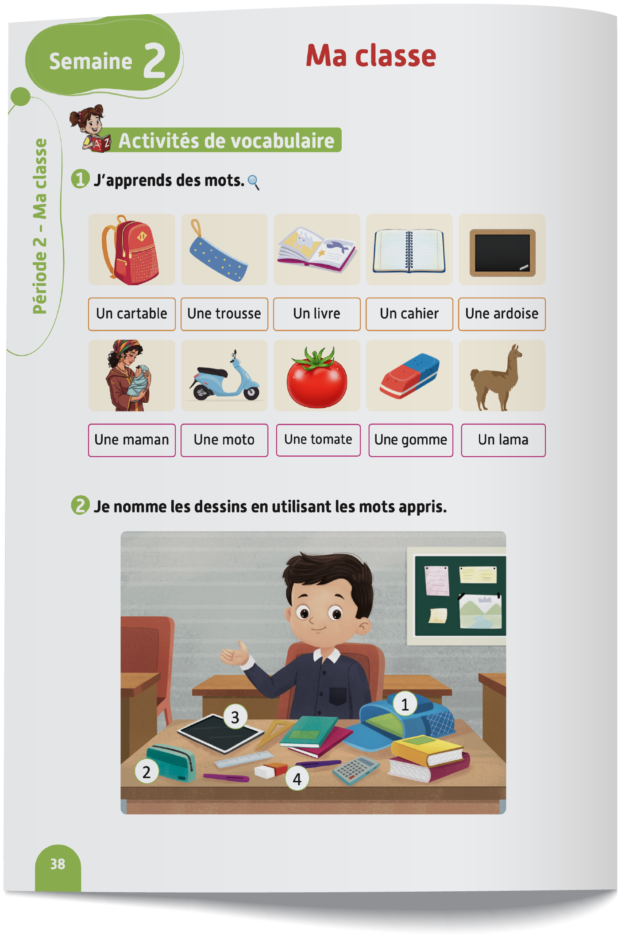
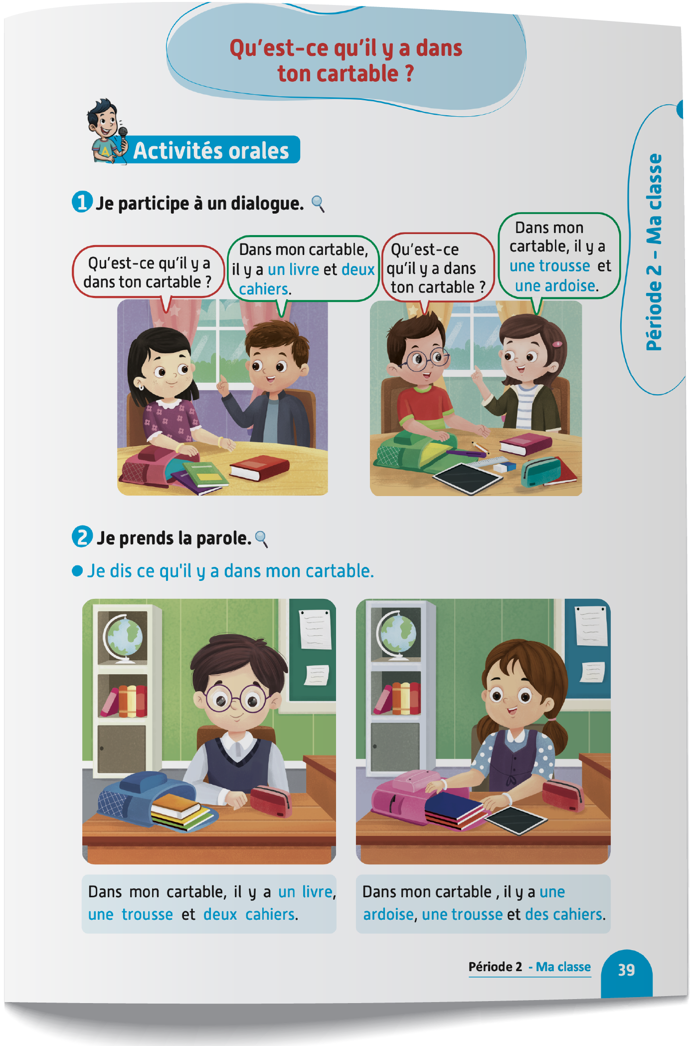
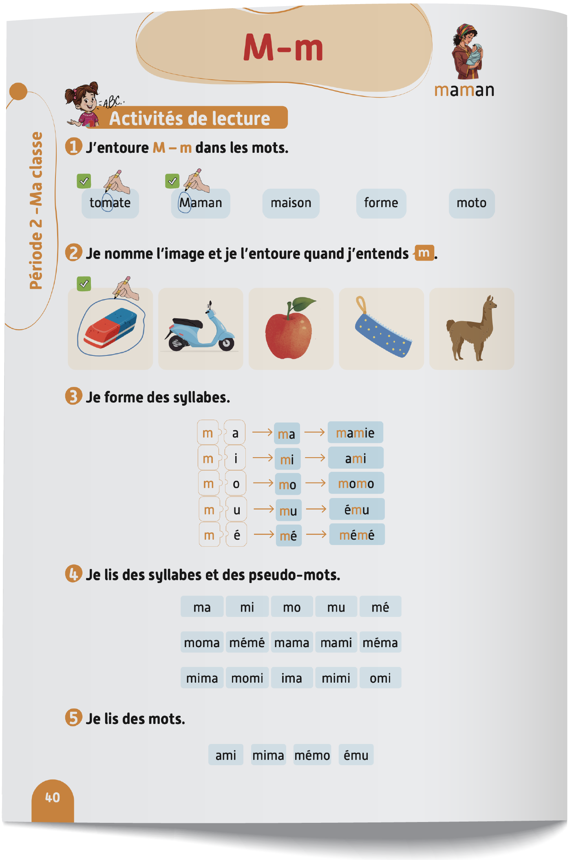
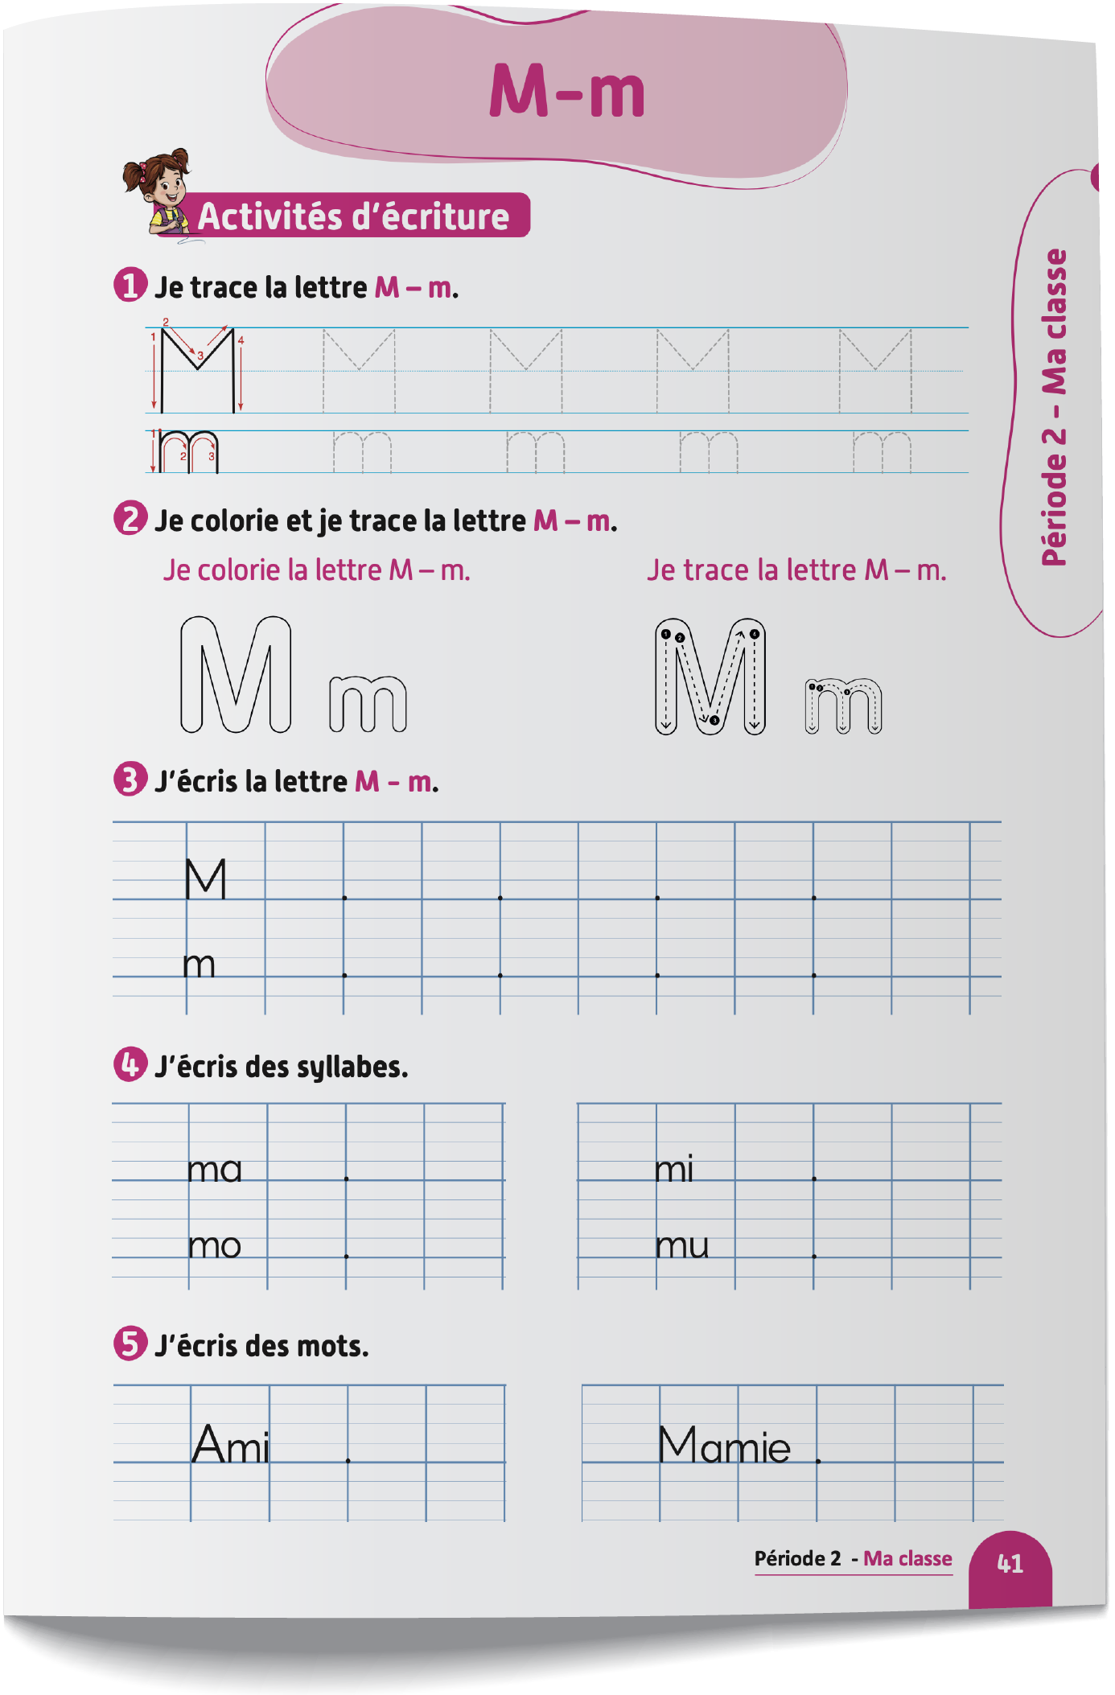
Contenu de la semaine
Réservé à l’enseignant (e)

Slide 5
Organisation de la semaine
Réservé à l’enseignant (e)
Présentation du vocabulaire
Exploitation du vocabulaire
Activités de vocabulaire sur livret
Oral – Dialogue
Lecture - Lettre m - M
Ecriture - Lettre m - M
Séance 5
Séance 5
Oral – Acte de parole
Lecture - Lettre m - M
Ecriture - Lettre m - M
Oral – Prise de parole
Lecture - Lettre m - M
Ecriture - Lettre m - M
Séance 3
Oral - Acte de parole
Lecture -Lettre m - M
Ecriture - Lettre m -M
Révision
Lecture offerte

Slide 6




Plan de la séance 5
Réservé à l’enseignant (e)
1. Prise de parole
Prendre la parole pour se présenter et dire ce qu’il y a dans mon cartable.
Lecture de mots contenant la lettre m.
Ecriture de mots contenant la lettre m.

Slide 7



Bonjour les enfants ! La leçon de français commence maintenant.

Slide 8

Aujourd’hui, nous allons apprendre à dire ce qu’il y a dans nos cartables. Écoutez bien.

Slide 9



Lecture de la vidéo.

Slide 10


Maintenant, on va prendre la parole pour nous présenter et dire ce qu’il y a dans nos cartables et nos trousses. On va le faire en 3 étapes. Soyez attentifs.
Étape 1
Étape 2
Étape 3

Slide 11
Etape 1. Je vais vous expliquer la situation.
Étape 1
Étape 2
Étape 3
Situation : Présente-toi, puis dis ce qu’il y a dans ton cartable et ta trousse.

Slide 12
Etape 2. Chacun réfléchit silencieusement à ce qu’il va dire dans sa prise de parole.
Étape 1
Étape 2
Étape 3
Situation : Présente-toi, puis dis ce qu’il y a dans ton cartable et ta trousse.

Slide 13

Etape 3. Maintenant, vous allez prendre la parole. Qui veut passer au tableau ?
Étape 1
Étape 2
Étape 3
Je m’appelle _______ . J’ai _________ .
Je suis en ـــــــــــــــــــ année.
Je suis à l’école ــــــــــــــــــــ .
Dans mon cartable, il y a ـــــــــــ et ـــــــــ .
Dans ma trousse, il y a _________ et ______ .

Slide 14

Maintenant, tout le monde participe. Chacun dit ce qu’il y a dans son cartable ou sa trousse à son voisin.

Slide 15
Plan de la séance 5
Réservé à l’enseignant (e)
Prendre la parole pour se présenter et dire ce qu’il y a dans son cartable.
2. Lecture
Lecture de mots contenant la lettre m.
Ecriture de mots contenant la lettre m.

Slide 16

Maintenant, on va faire de la lecture.

Slide 17
Répétons ensemble.
m M

Slide 18
Qui veut passer au tableau pour lire les syllabes ?
ma
mi
mo
mu
me
mé

Slide 19
Répétons ensemble.
ma
mi
mo
mu
me
mé

Slide 20

Maintenant, on va apprendre à lire des mots contenant la lettre m.
Soyez attentif.

Slide 21

Lecture de la vidéo.

Slide 22
Relisons ensemble.
ami mémé mima
mamie mémo ému

Slide 23
Qui veut lire ?
ami mémé mima
mamie mémo ému

Slide 24
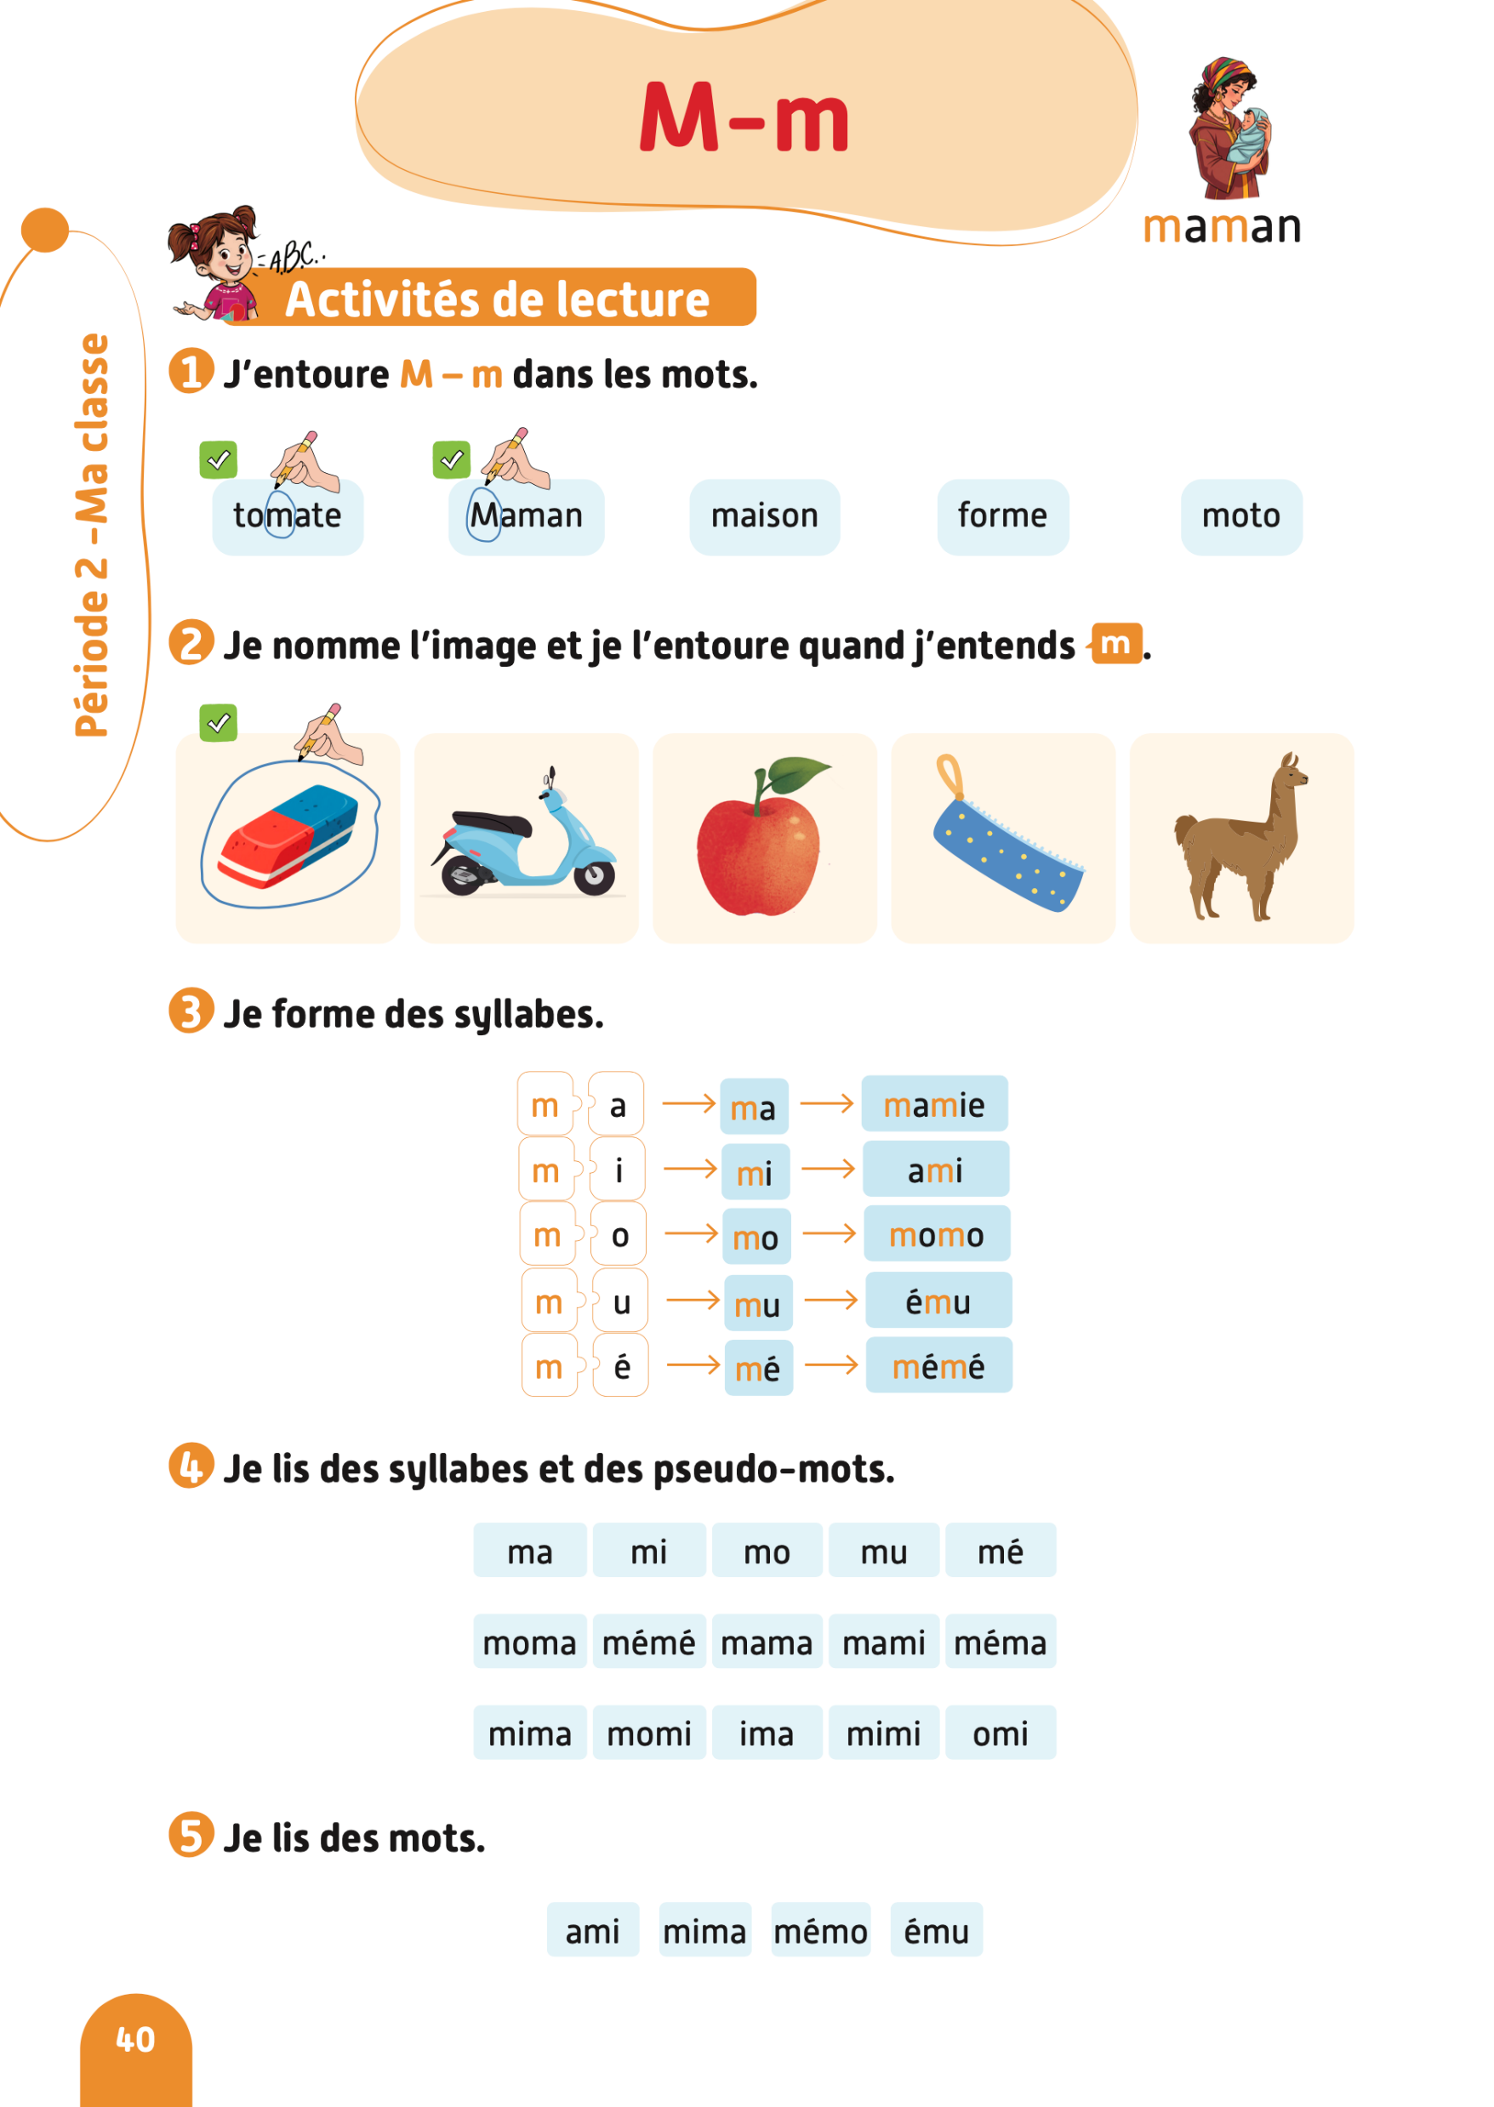
Prenez le livret à la page 40.

Slide 25
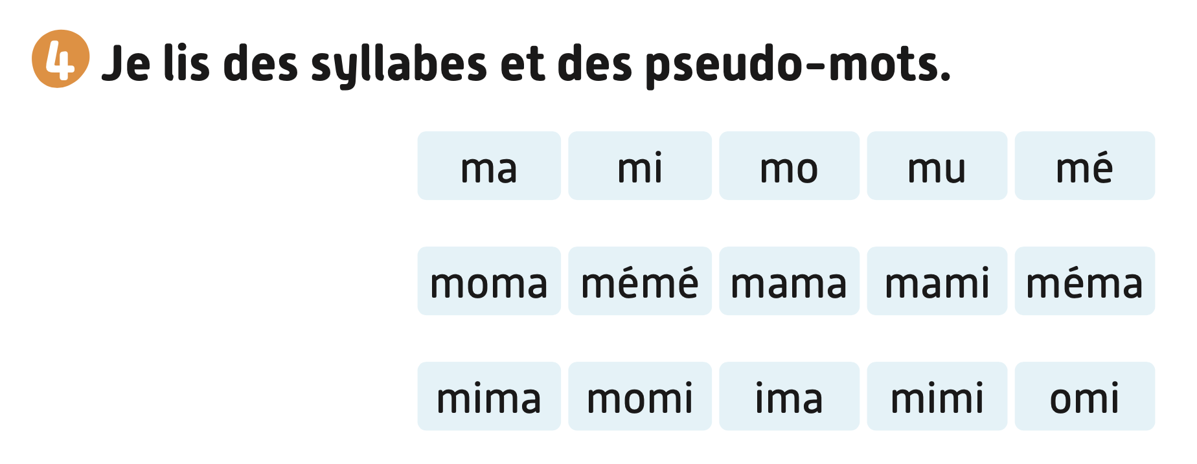

Lisez les syllabes et les pseudo-mots à votre voisin. Chacun son tour. Je vais circuler entre les rangs pour vous aider.

Slide 26
Plan de la séance 5
Prendre la parole pour se présenter et dire ce qu’il a dans son cartable.
Lecture de mots contenant la lettre m.
3. Écriture
Écriture de mots contenant la lettre m.

Slide 27

Maintenant, nous allons apprendre à écrire des mots contenant la lettre m. Soyez attentifs.

Slide 28
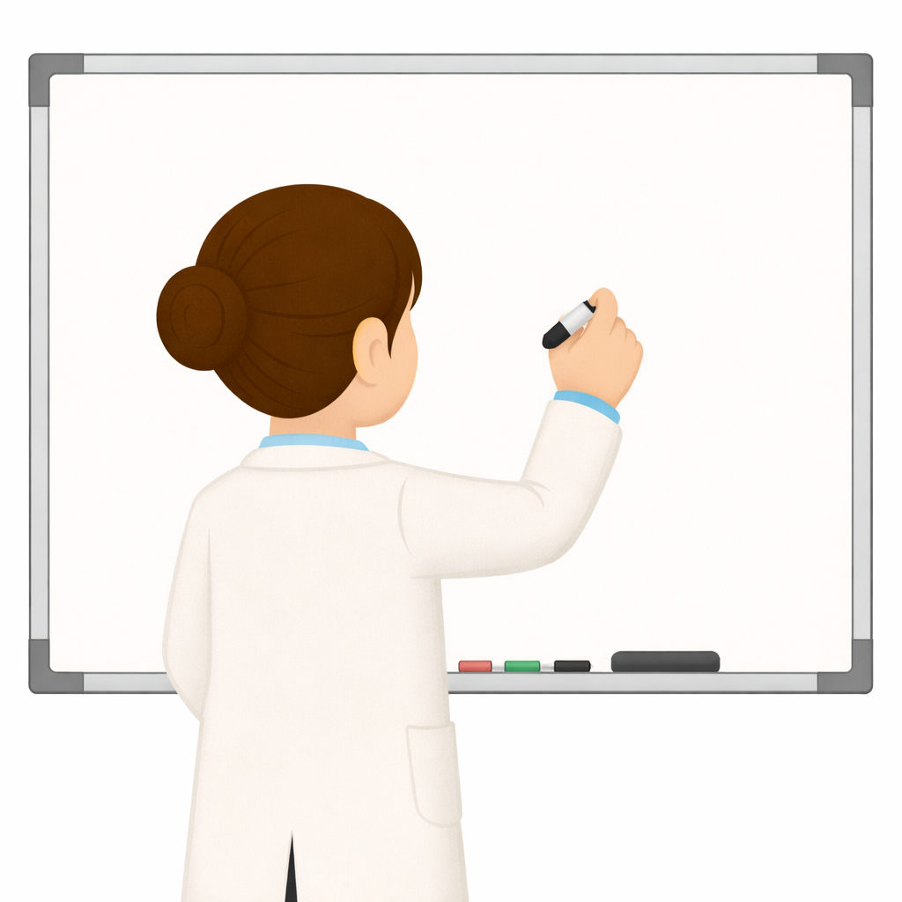
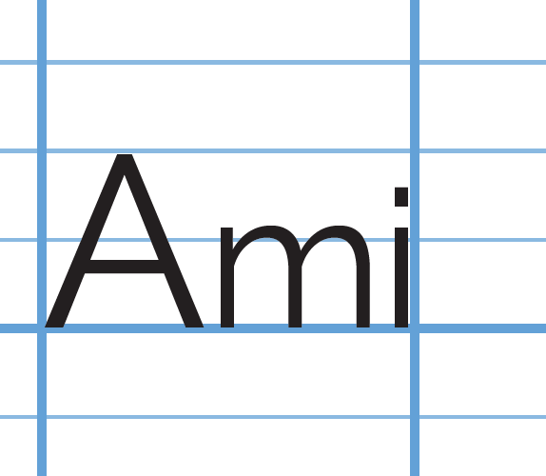
Maintenant, je vais écrire le mot « ami » sur le tableau. Regardez comment je fais.

Slide 29

Prenez vos ardoises.

Slide 30
Écrivez ami.

Slide 31
Levez les ardoises. Je vais vérifier votre écriture.

Slide 32
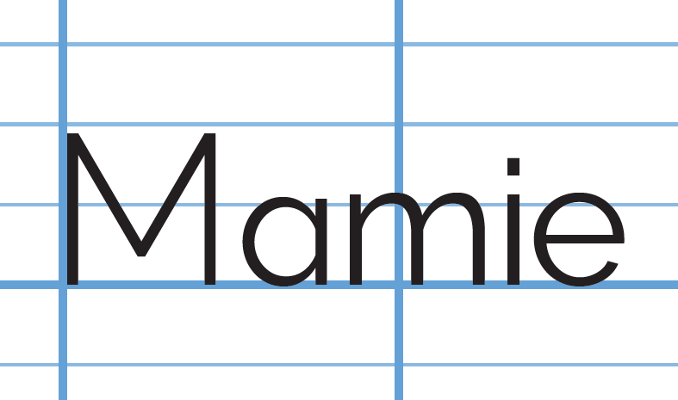
Maintenant, je vais écrire le mot « mamie » sur le tableau. Regardez comment je fais.

Slide 33
Écrivez mamie.

Slide 34
Levez les ardoises. Je vais vérifier votre écriture.

Slide 35
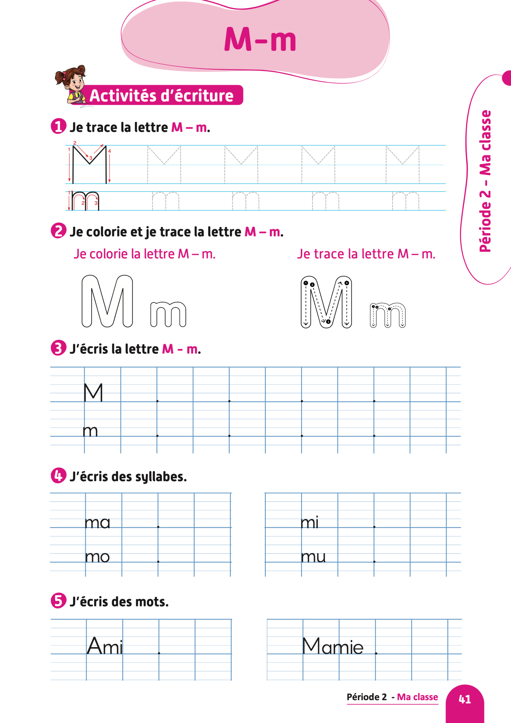
Prenez vos livrets à la page 41. On va faire l’activité 5.

Slide 36

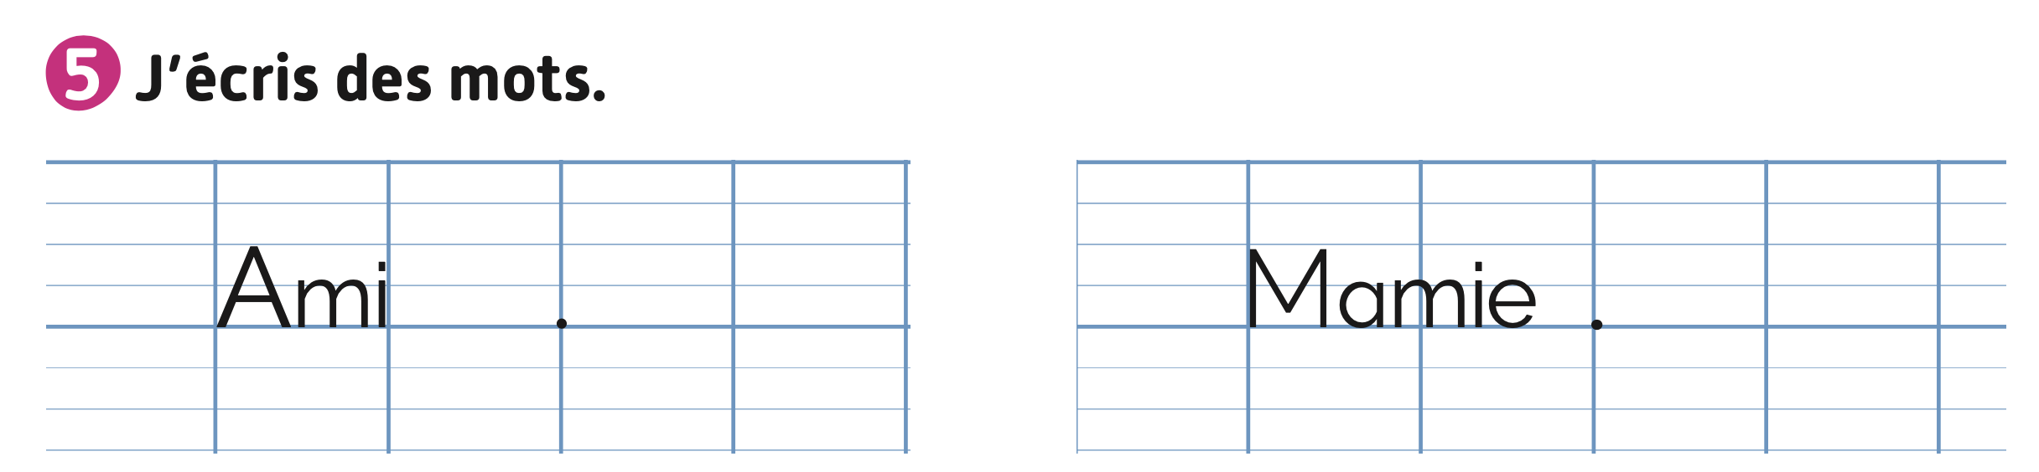
Écrivez les mots comme dans l’exemple. Je vais circuler entre les rangs pour vous aider.

Slide 37



La séance d’aujourd’hui est terminée. À la maison, recopiez les mots de l’activité 5, page 41, sur votre cahier. Lisez les mots de l’activité 5, page 40.

